Slide 1
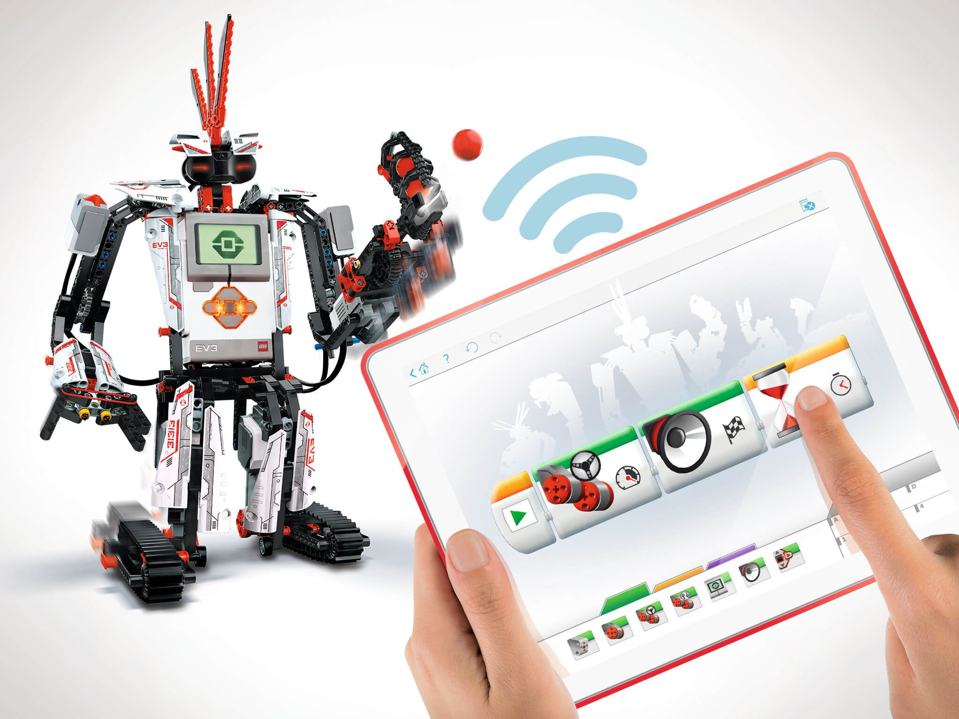
РОБОТОТЕХНИКА
Notes:
Здравствуйте!
Сегодня мы с вами начинаем изучать такое интересное направление, как робототехника.
Что же такое робототехника?
Р. — это наука, которая занимается проектированием автоматизированных технических систем. Простыми словами, это создание роботов с помощью специальных конструкторов.
Роботы — почему мы их так называем, откуда появилось данное слово, кто положил начало робототехнике?
Ребята, что приходит на ум, когда вы слышите слово РОБОТ?
Скорее всего у большинства из вас это будет связано с трансформерами и роботами-андроидами, похожими на человека.

Slide 2
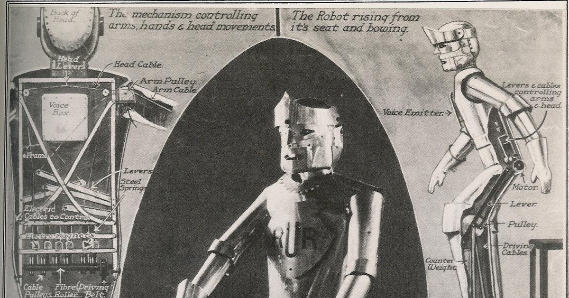
РОССУМСКИЙ УНИВЕРСАЛЬНЫЙ РОБОТ
Notes:
Так когда и откуда все началось, давайте разберемся вместе.
Впервые слово “робот” употребил чешский писатель Карел Чапек в своей книге “Россумские Универсальные Роботы”, Rossum's Universal Robots, сокращенно R.U.R. И было это аж в 1921 году, ровно сто лет назад!
В книге Чапек рассматривал проблемы этического характера, которые могут возникнуть при создании искусственного интеллекта.

Slide 3
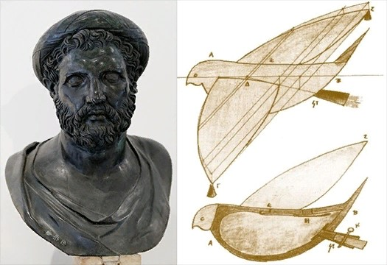
ПЕРВЫЙ ИЗВЕСТНЫЙ ИСТОРИИ РОБОТ
Notes:
Первый известный истории робот — механический голубь, летающий при помощи пара, был построен греческим математиком Арзитом из Тарентума в 400 г. н.э.

Slide 4
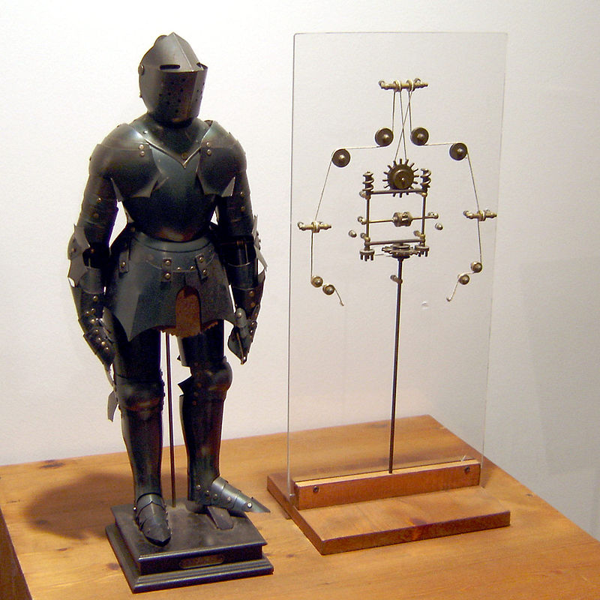
РОБОТ-РЫЦАРЬ ЛЕОНАРДО ДА ВИНЧИ
Notes:
Первый чертёж человекоподобного робота был сделан Леонардо да Винчи около 1495 года. Его записи были найдены только в 1950-х годах и содержали подробные чертежи рыцаря, способного двигать руками и головой.

Slide 5
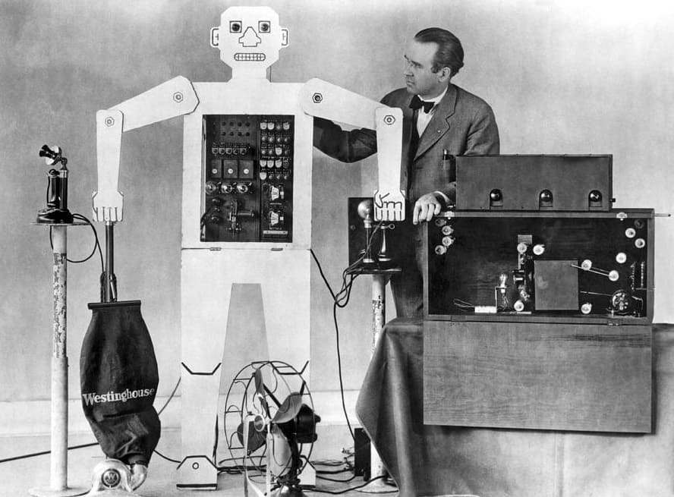
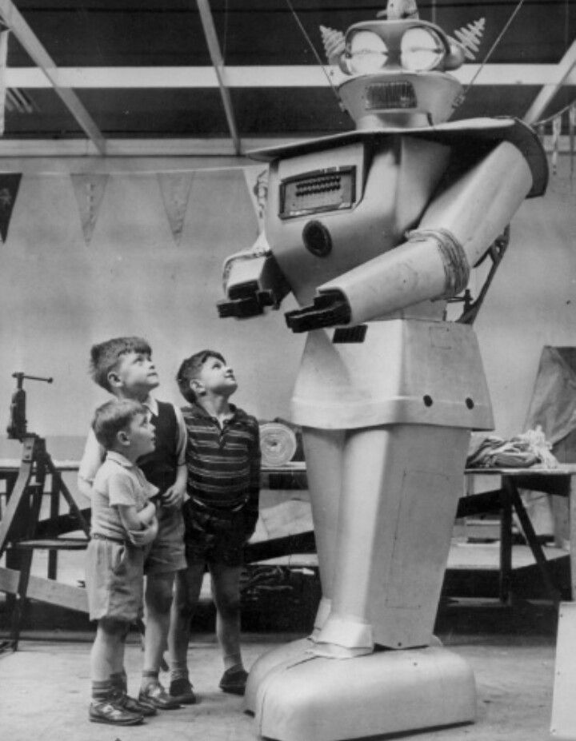
ПЕРВЫЕ РОБОТЫ
Notes:
Давайте посмотрим, как выглядели другие роботы, изобретённые в начале прошлого века.

Slide 6
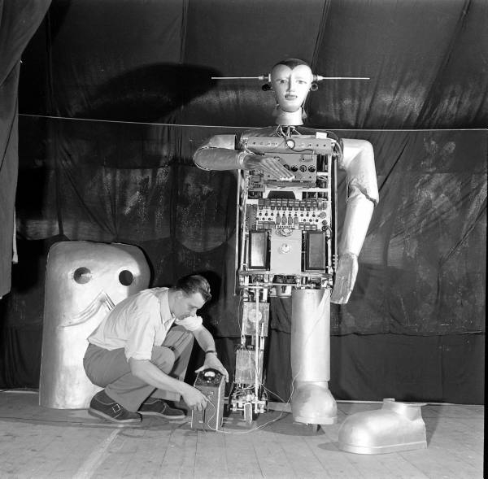
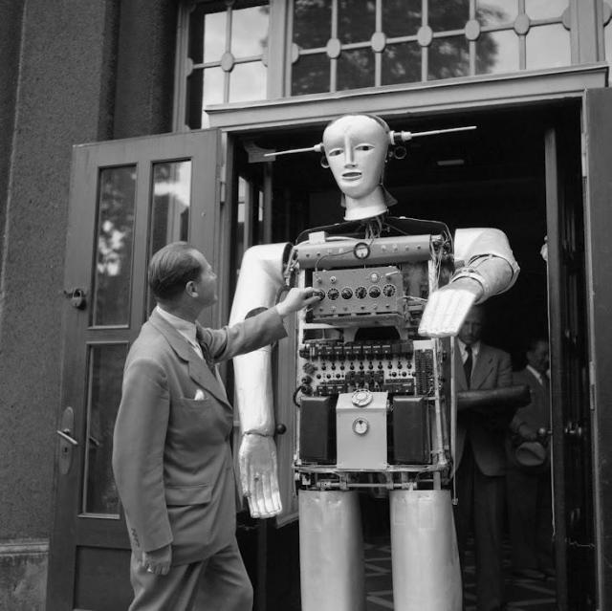
ПЕРВЫЕ РОБОТЫ

Slide 7
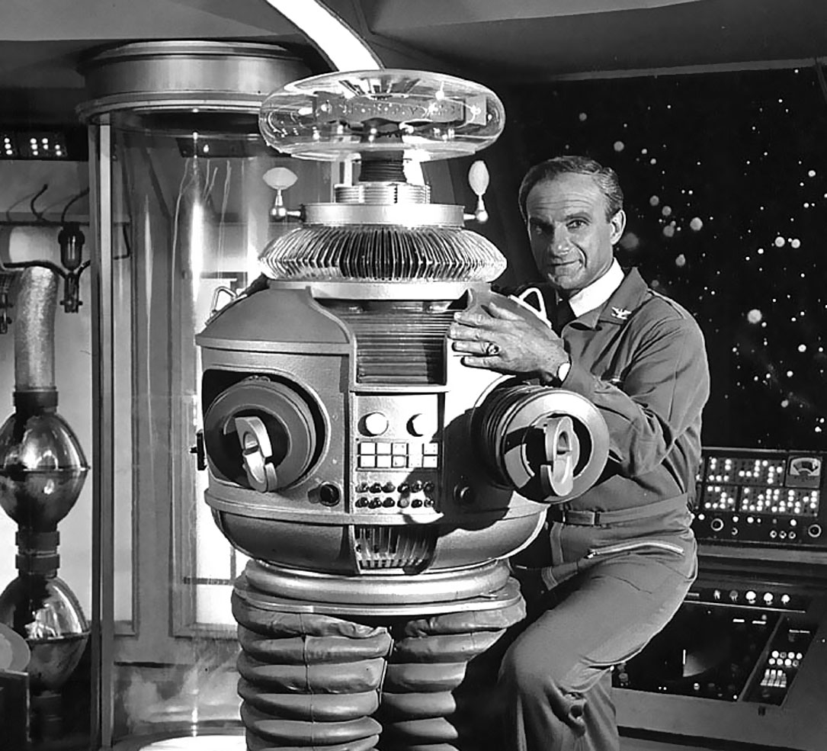
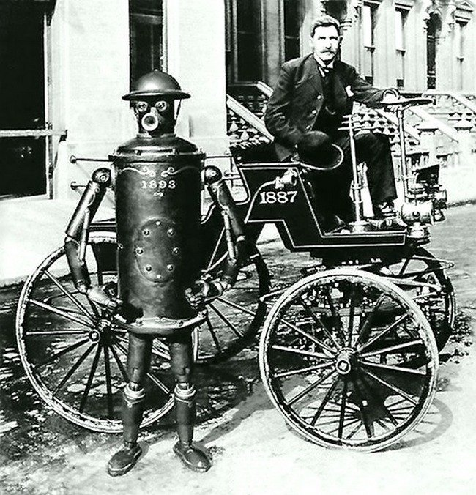
ПЕРВЫЕ РОБОТЫ

Slide 8

промышленная
бытовая
авиационная
экстремальная
РОБОТОТЕХНИКА
Notes:
Робототехника достаточно сложная наука, которая опирается на такие дисципины, как математика, физика, информатика, электроника, электротехника и радиотехника.
По сфере применения выделяют промышленную, бутовую, авиационную и экстремальную робототехнику.

Slide 9

ВИДЫ РОБОТОВ
Notes:
Давайте посмотрим, какие роботы сегодня существуют в мире в зависимости от их назначения.

Slide 10
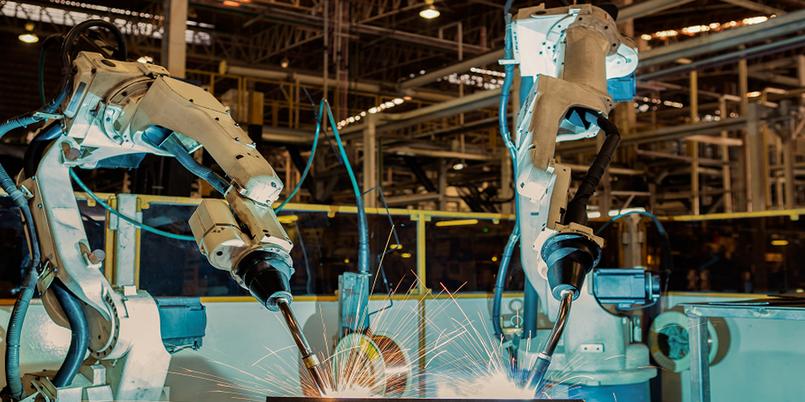
ПРОМЫШЛЕННЫЕ РОБОТЫ

Slide 11
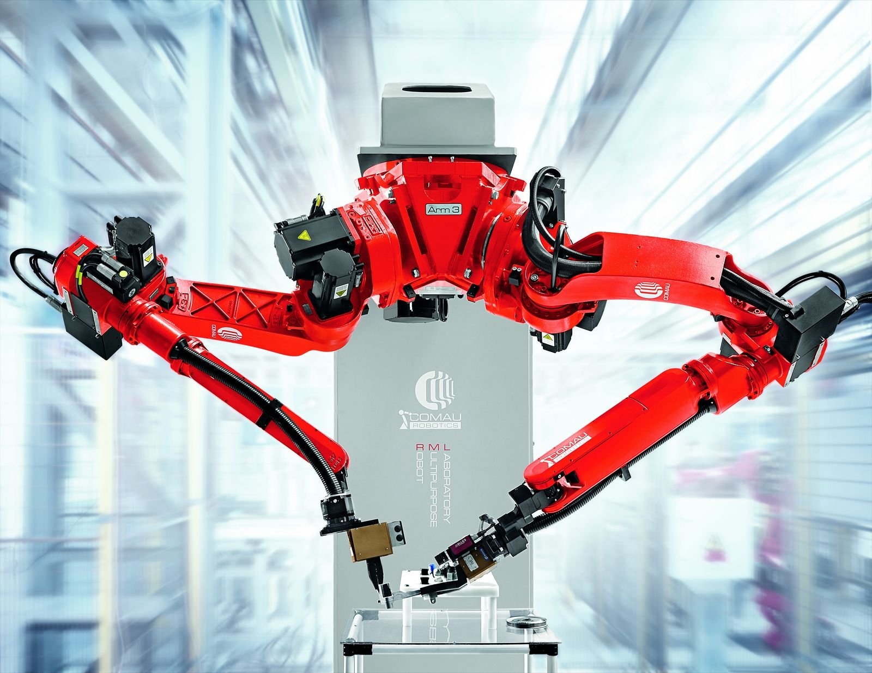
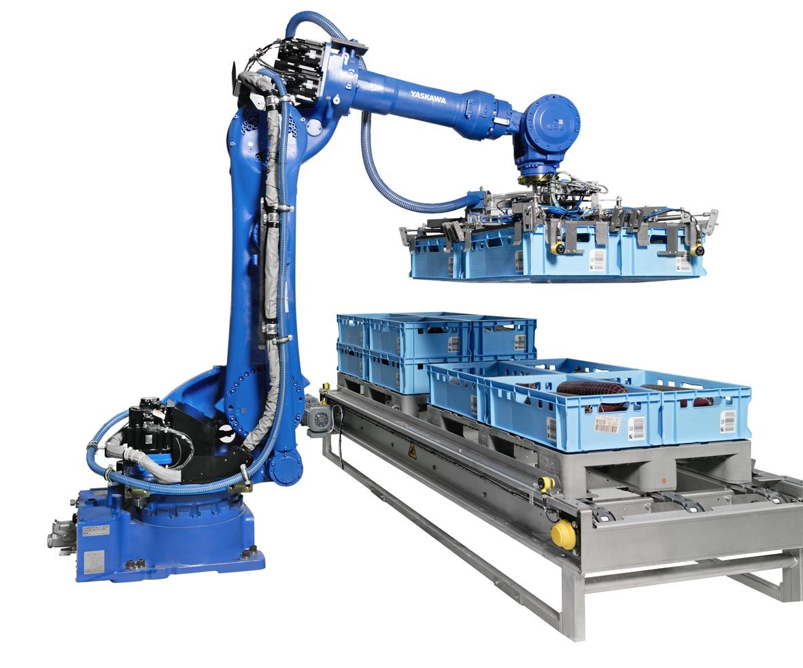
ПРОМЫШЛЕННЫЕ РОБОТЫ

Slide 12
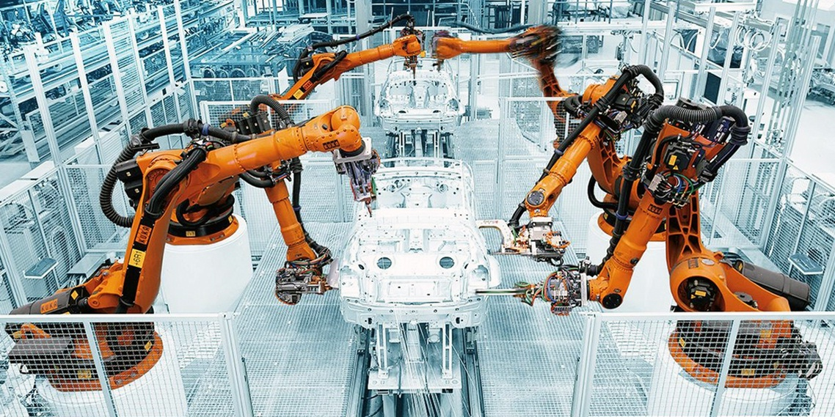
ПРОМЫШЛЕННЫЕ РОБОТЫ

Slide 13
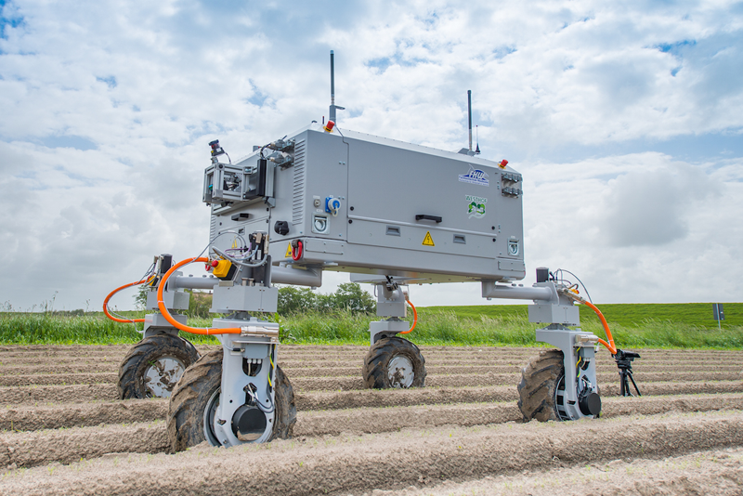
СЕЛЬСКОХОЗЯЙСТВЕННЫЕ РОБОТЫ

Slide 14
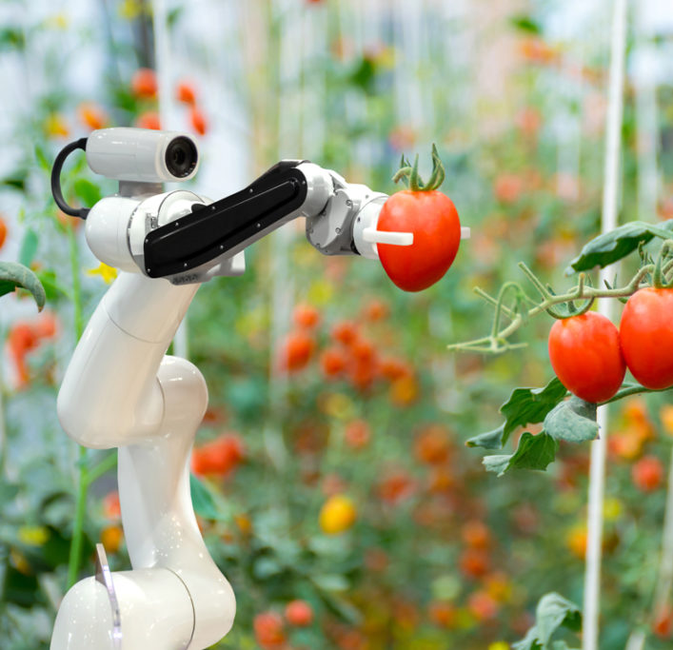
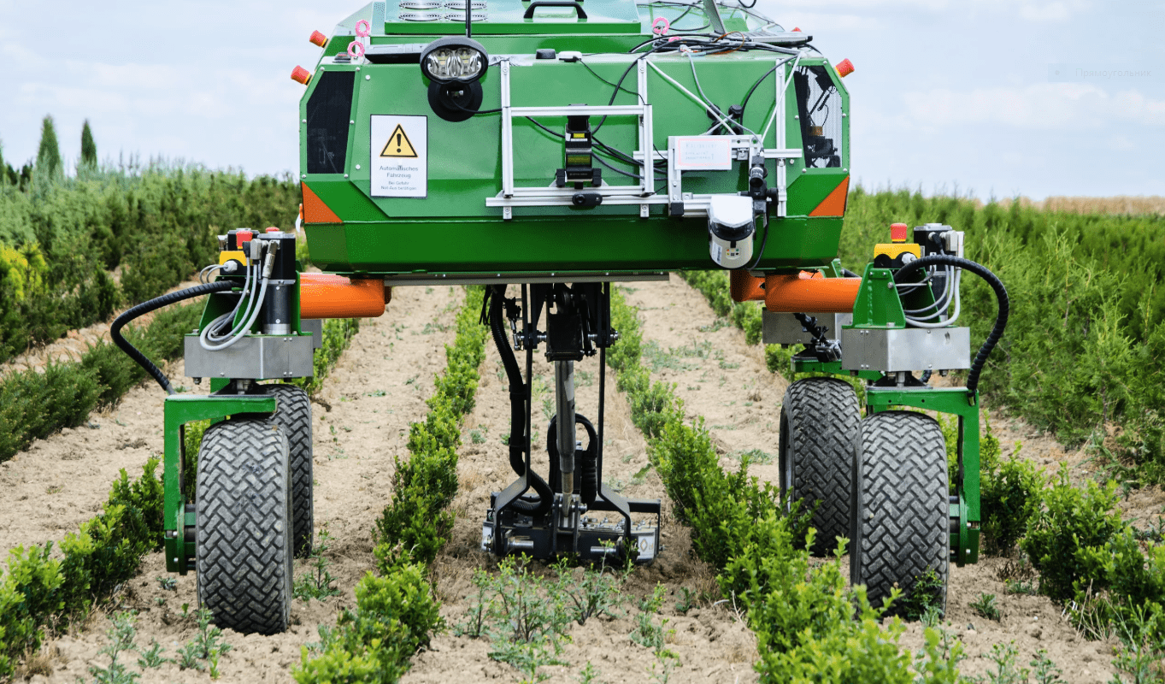
СЕЛЬСКОХОЗЯЙСТВЕННЫЕ РОБОТЫ

Slide 15
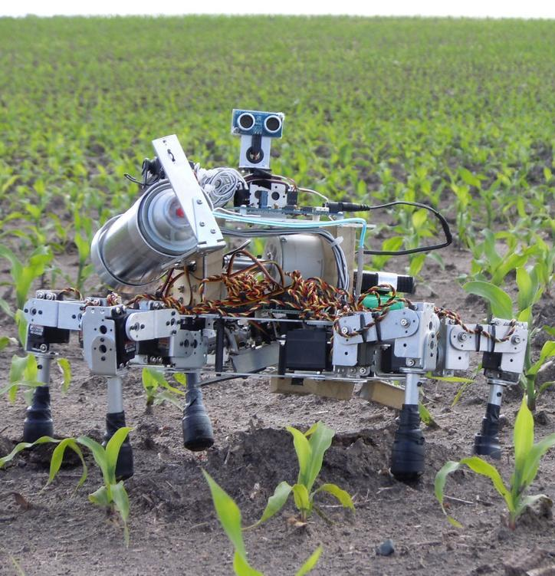
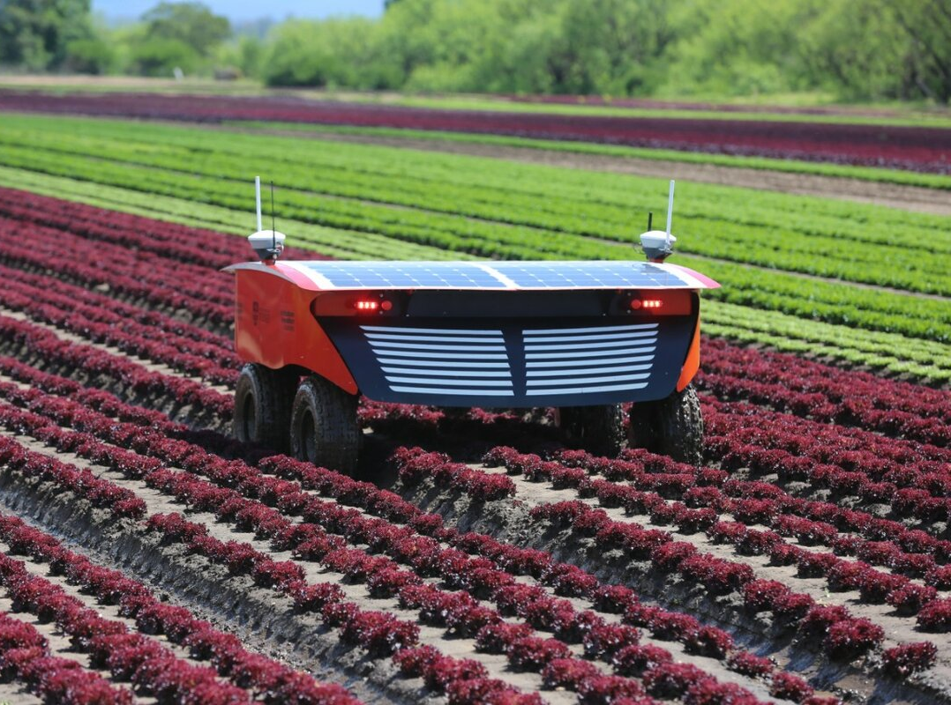
СЕЛЬСКОХОЗЯЙСТВЕННЫЕ РОБОТЫ

Slide 16
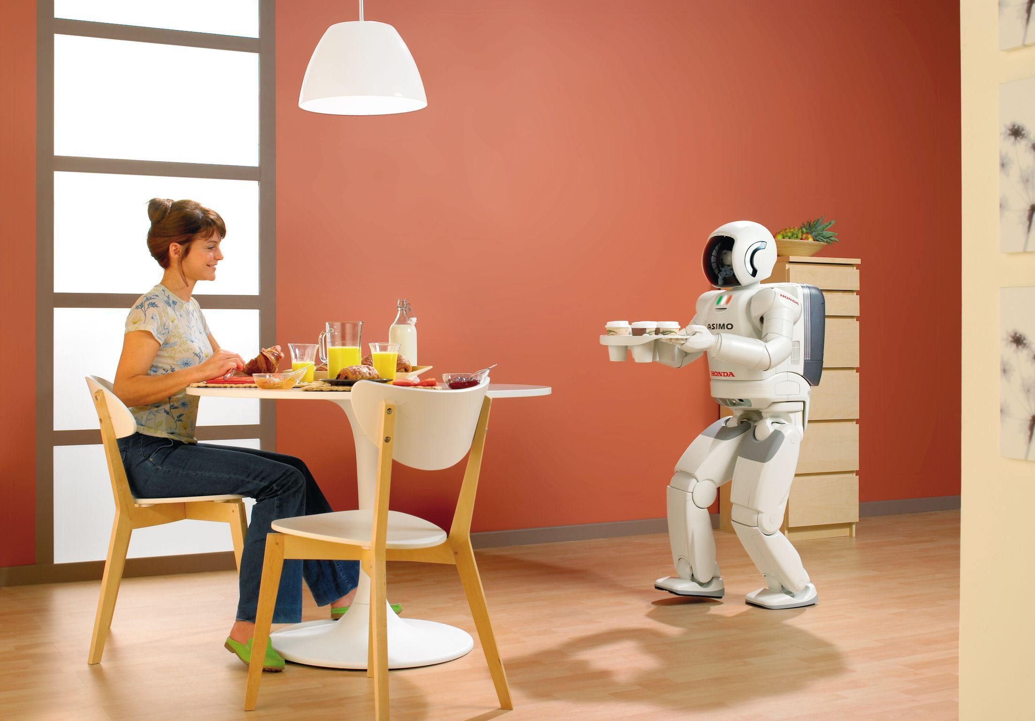
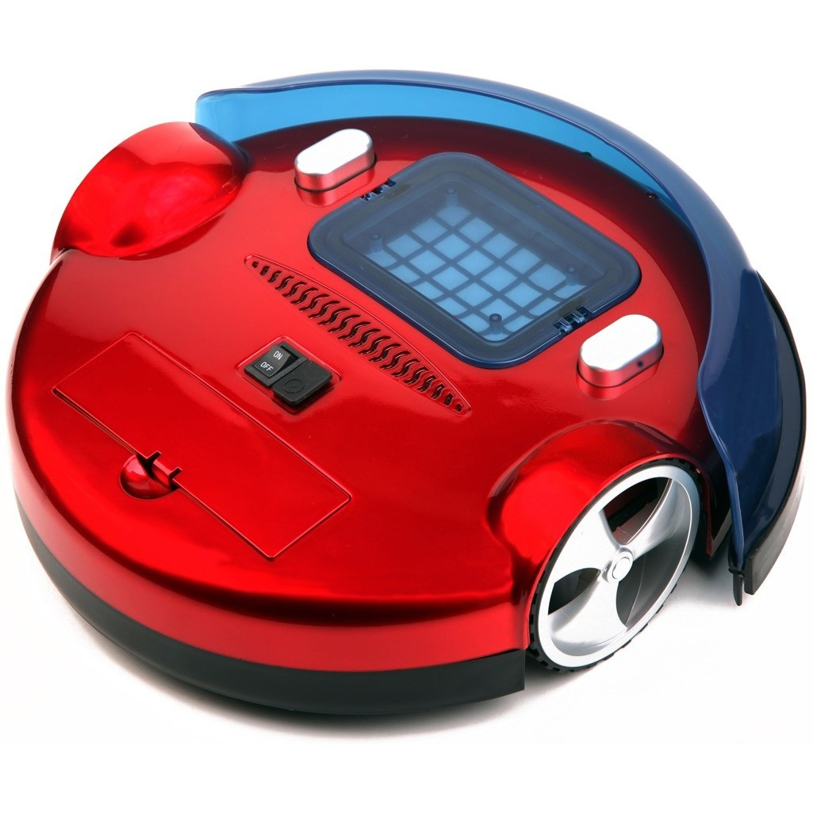
БЫТОВЫЕ РОБОТЫ

Slide 17
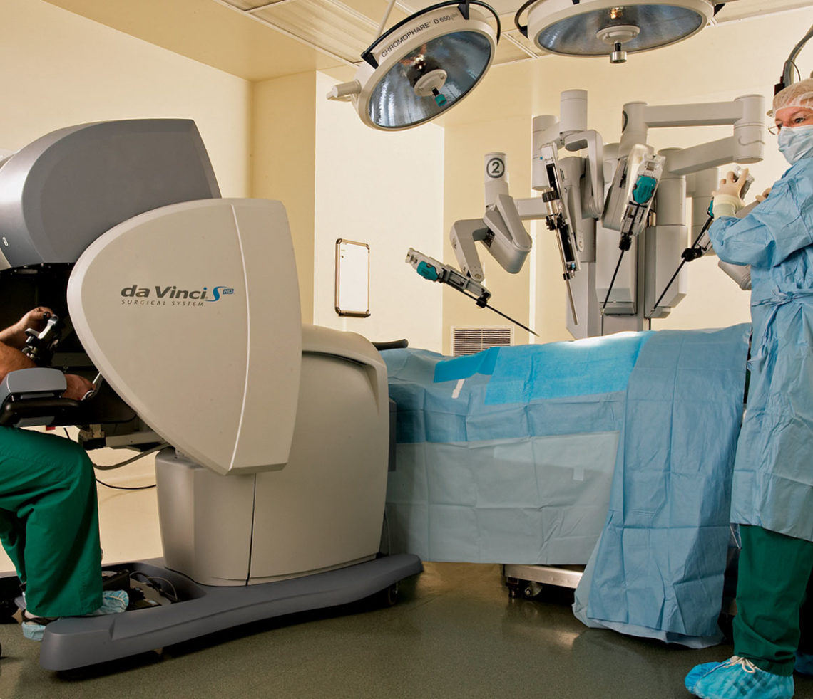
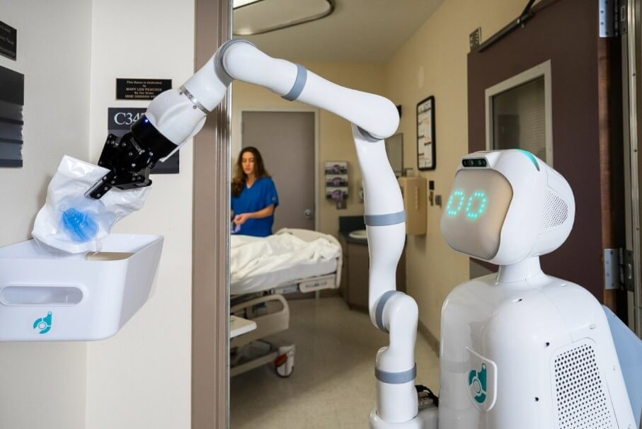
МЕДИЦИНСКИЕ РОБОТЫ

Slide 18
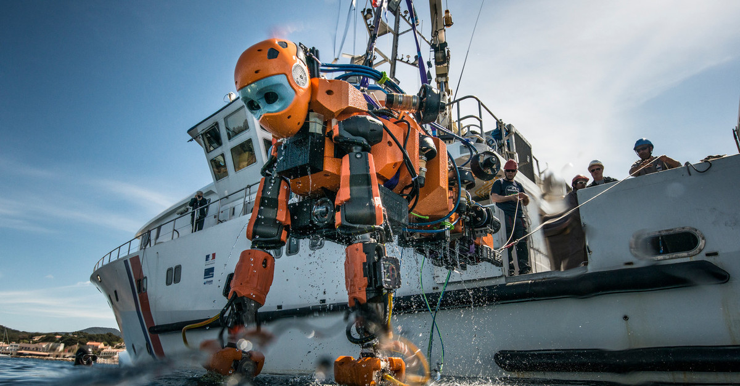
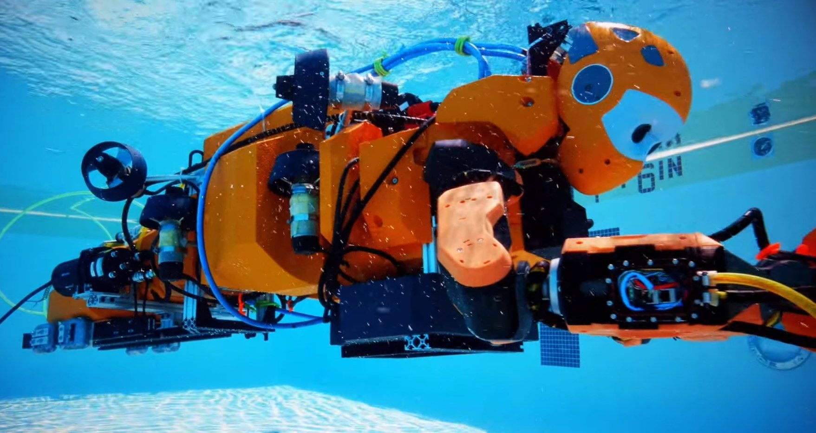
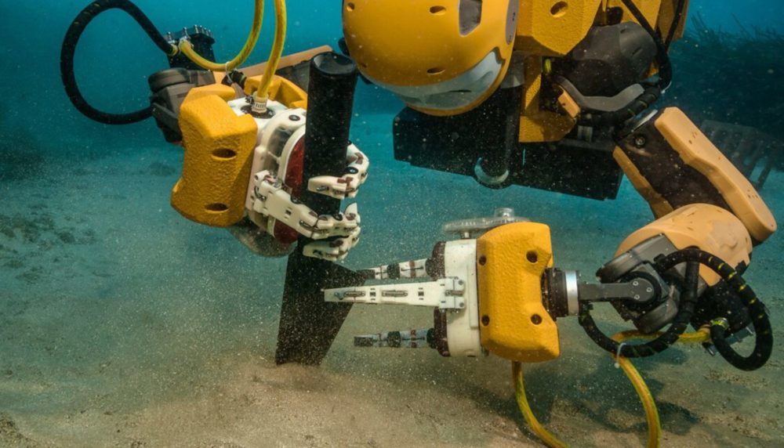
ПОДВОДНЫЕ РОБОТЫ

Slide 19
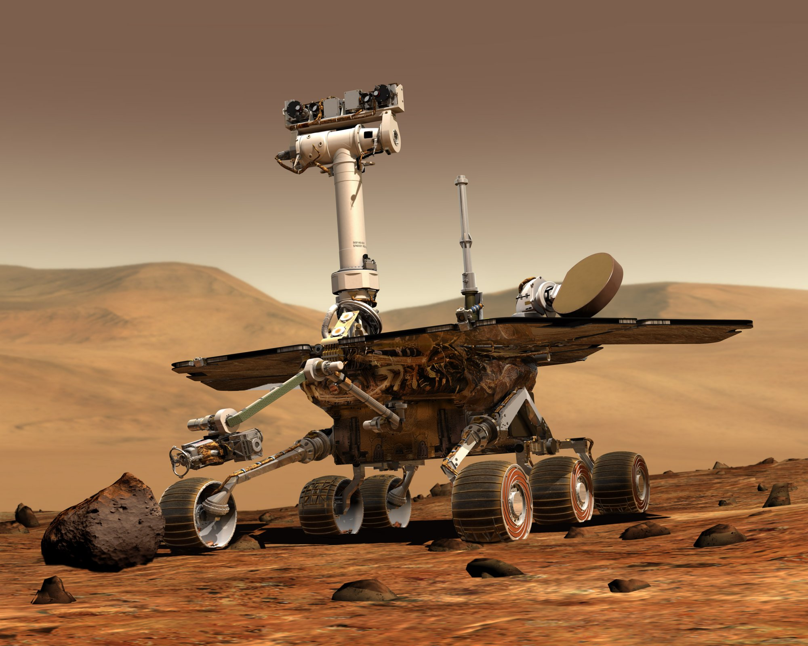
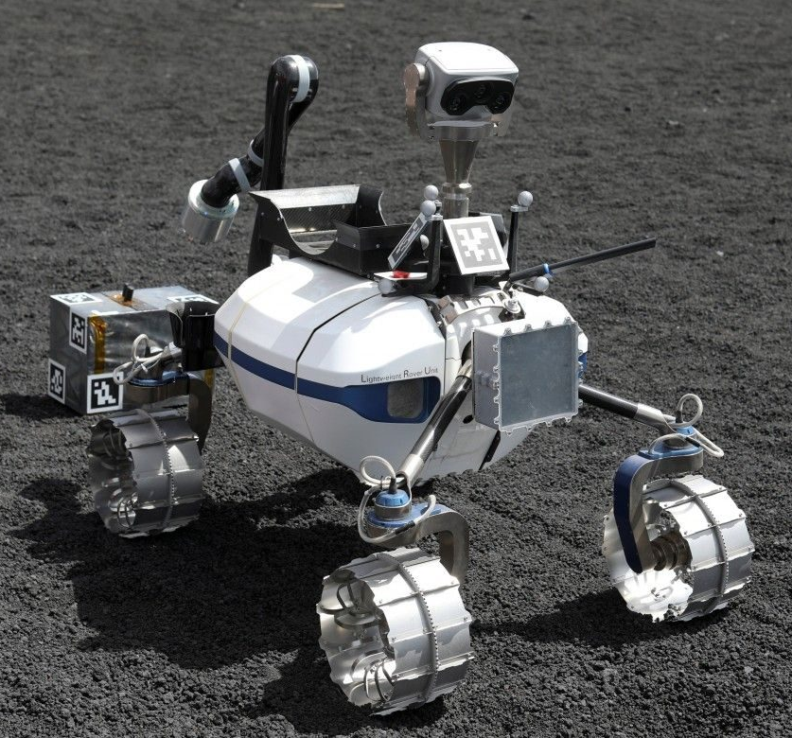
КОСМИЧЕСКИЕ РОБОТЫ

Slide 20
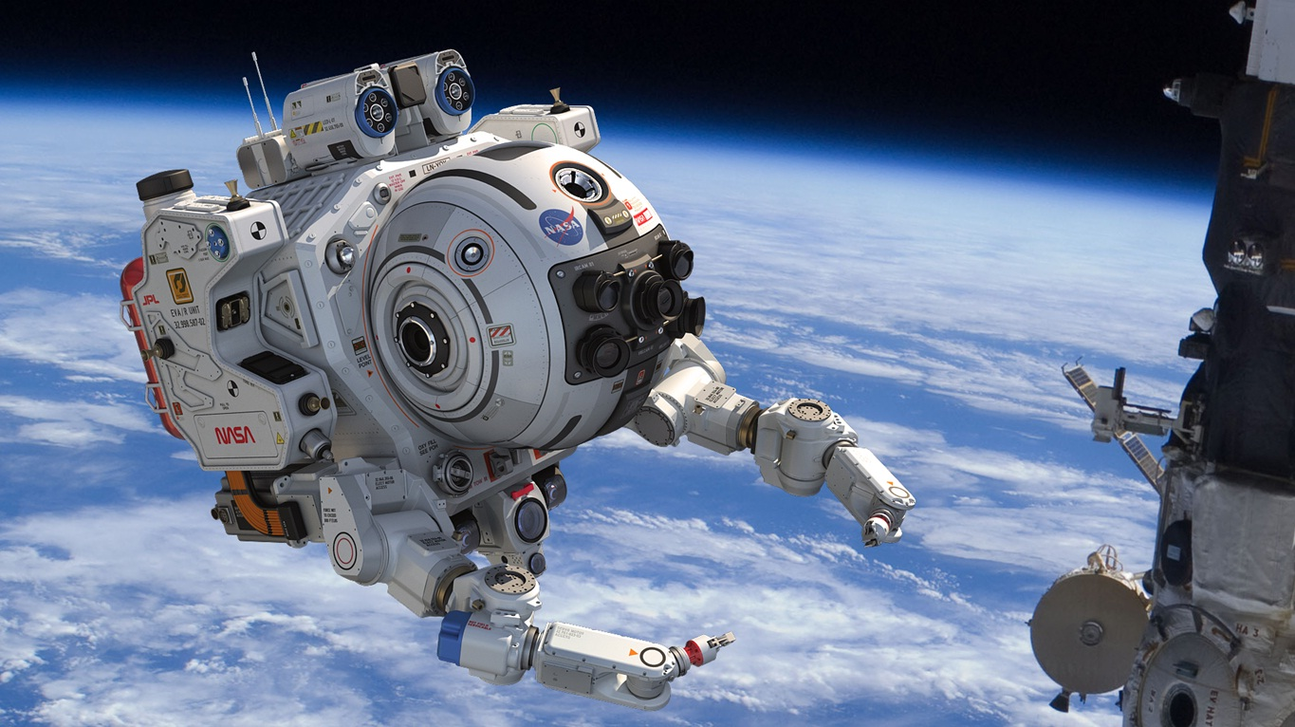
КОСМИЧЕСКИЕ РОБОТЫ

Slide 21
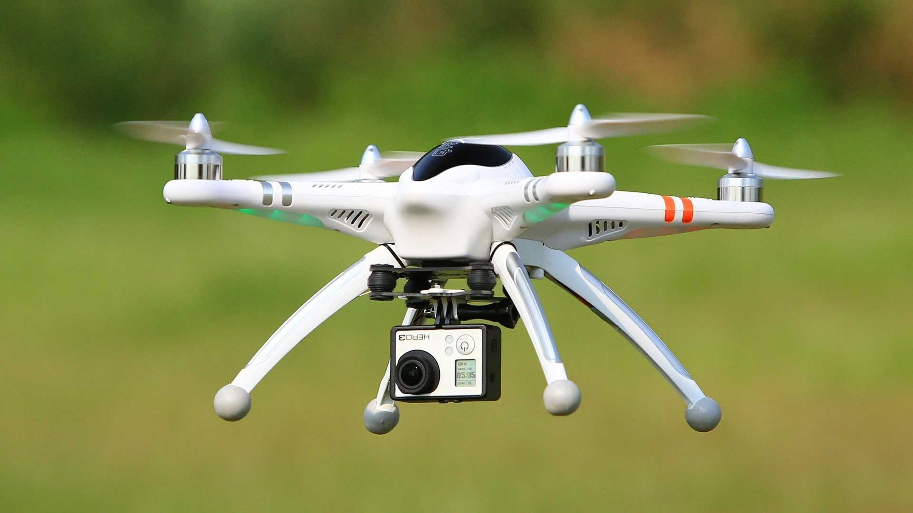
АВИАЦИОННАЯ РОБОТОТЕХНИКА

Slide 22
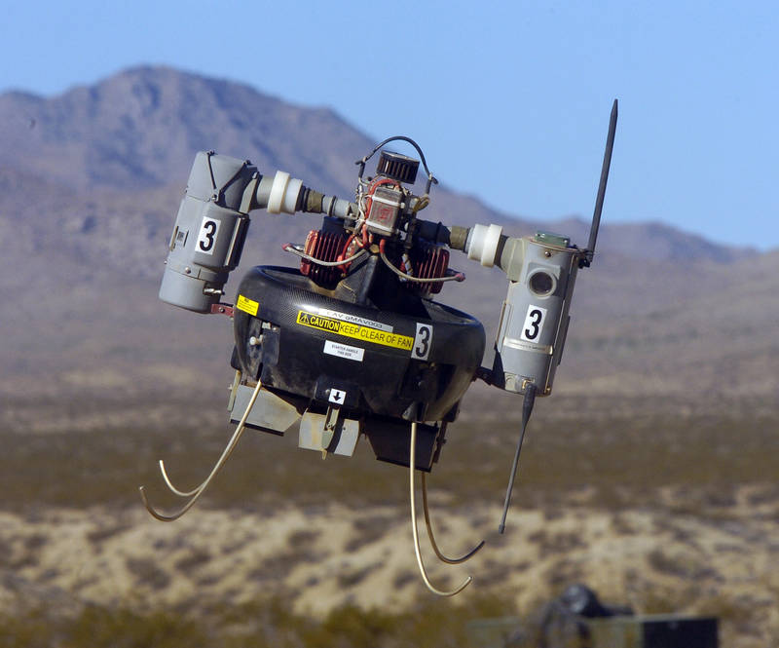
РАЗВЕДЫВАТЕЛЬНАЯ РОБОТОТЕХНИКА

Slide 23
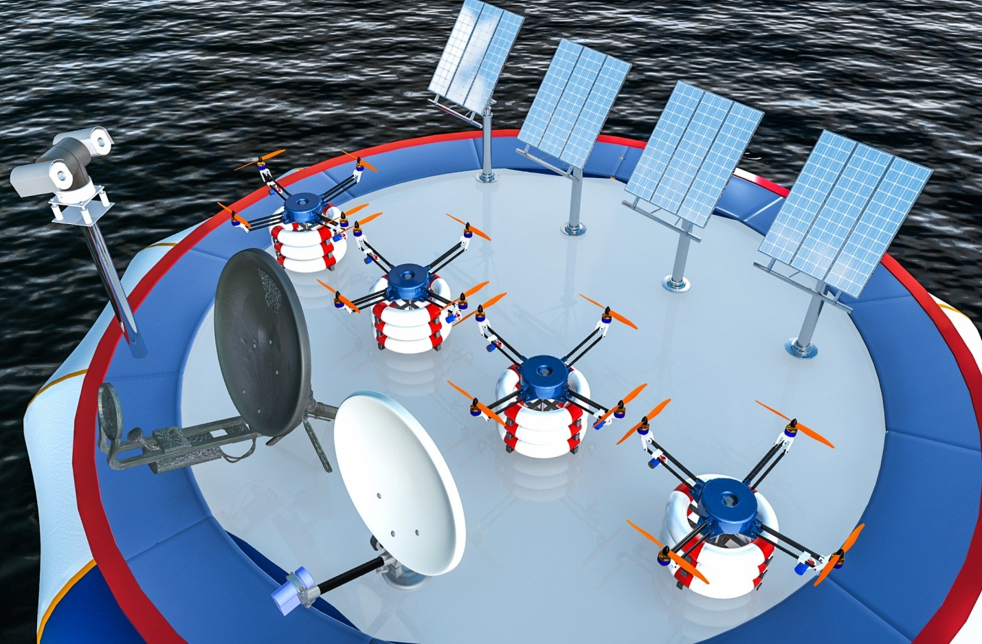
СПАСАТЕЛЬНАЯ РОБОТОТЕХНИКА

Slide 24
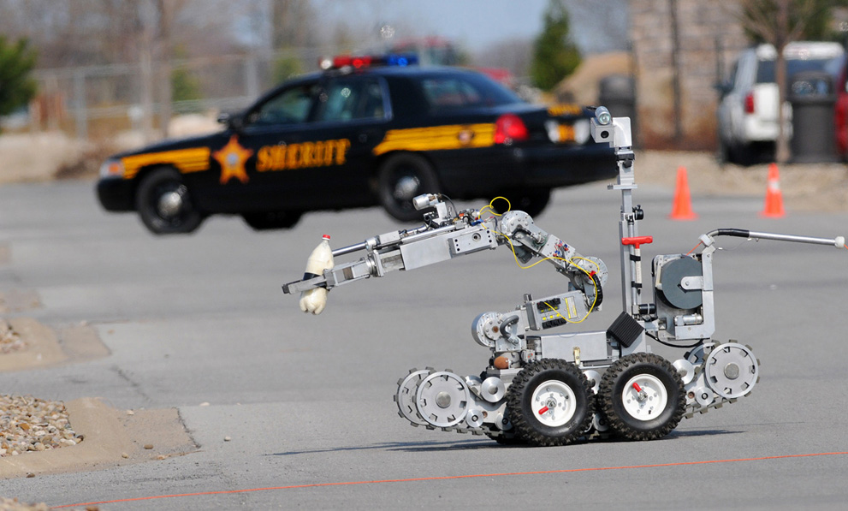
РОБОТЫ ДЛЯ РАЗМИНИРОВАНИЯ

Slide 25
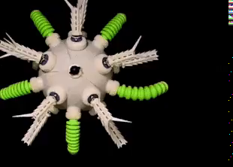
МОРСКОЙ ЁЖ

Slide 26
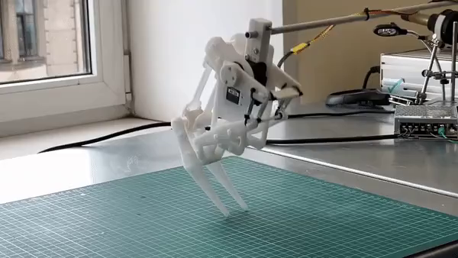
ПРЫГАЮЩИЙ РОБОТ

Slide 27
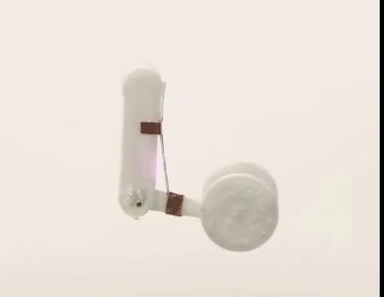
РОБОТ-МЫШЦА

Slide 28
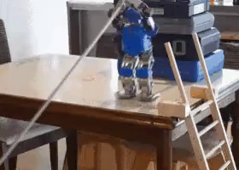
РОБОТ-АНДРОИД

Slide 29
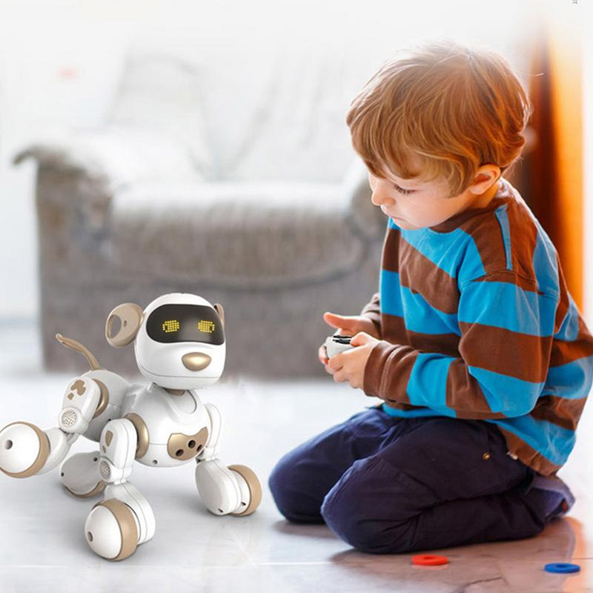
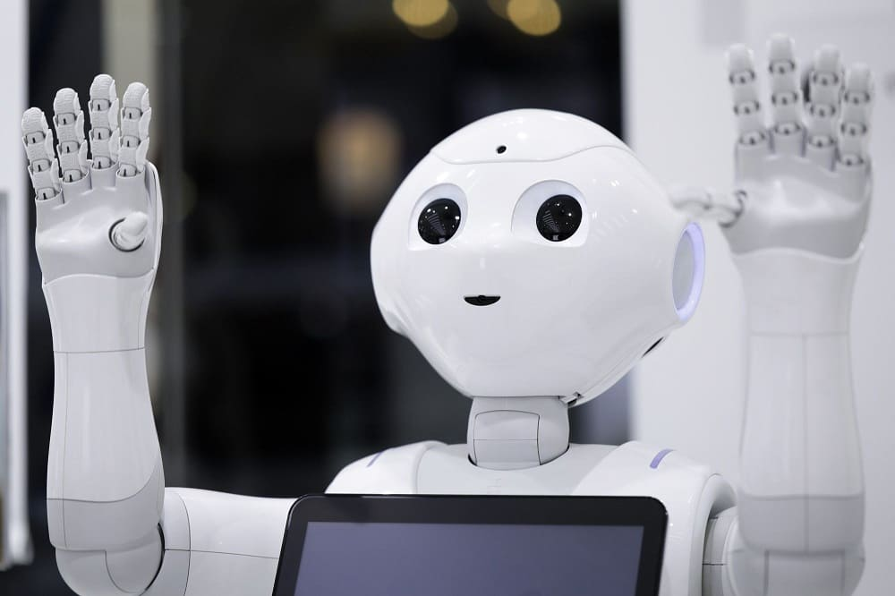
РОБОТЫ-ИГРУШКИ

Slide 30
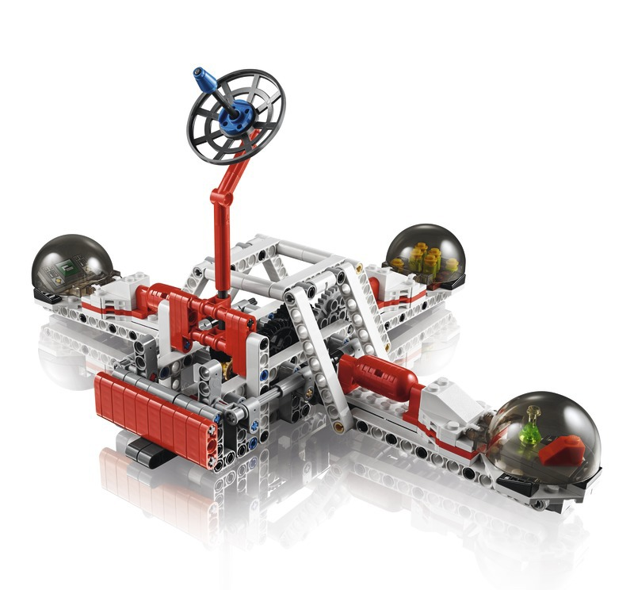
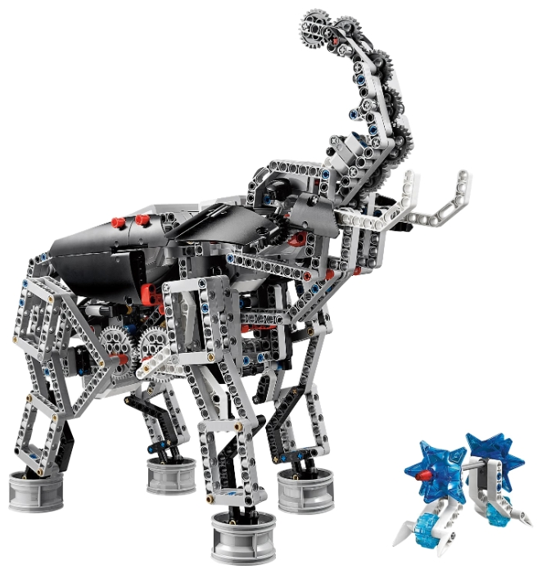
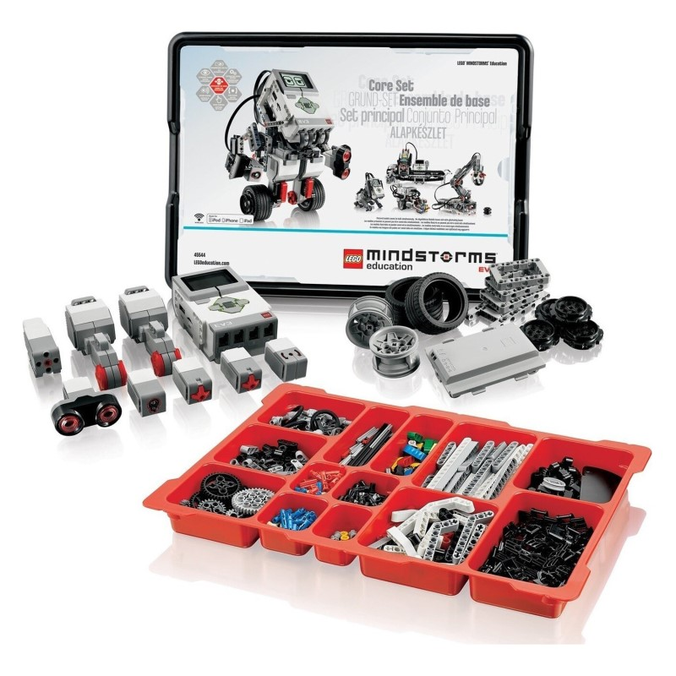
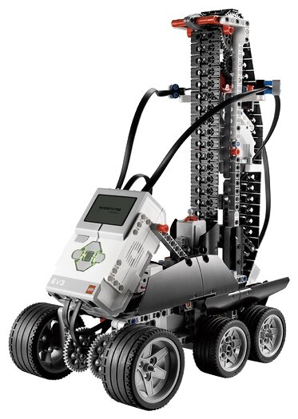
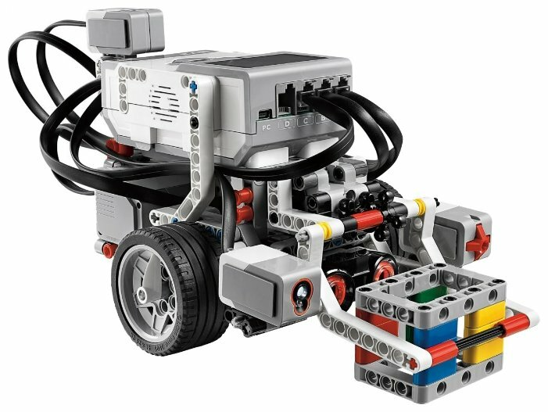
ОБРАЗОВАТЕЛЬНАЯ РОБОТОТЕХНИКА
Notes:
Мы с вами будем заниматься образовательной робототехникой, на основе конструктора LEGO MINDSTORMS EV 3 и LEGO WEDO.

Slide 31
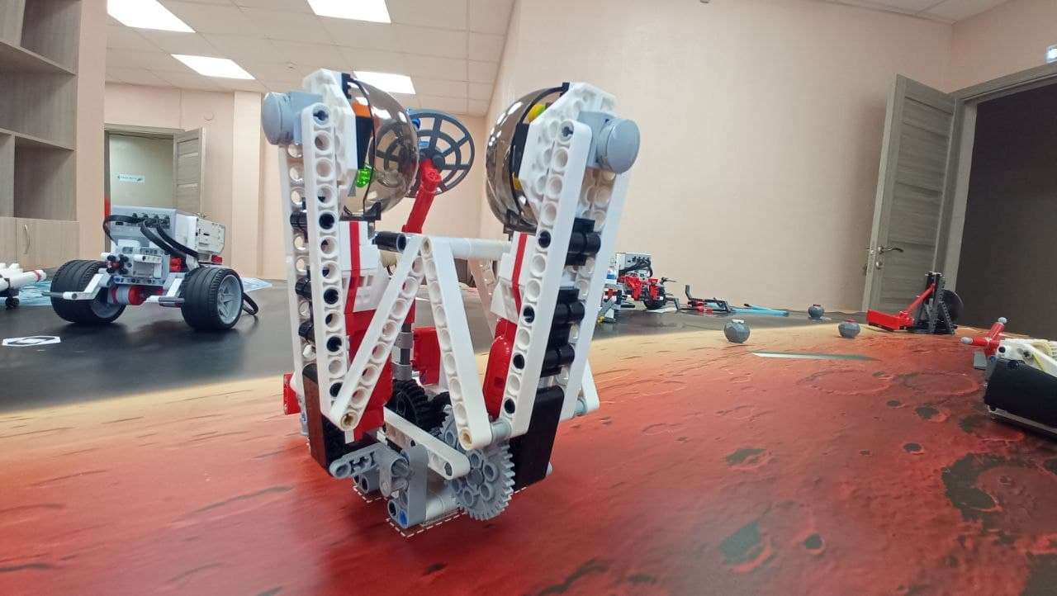

Slide 32
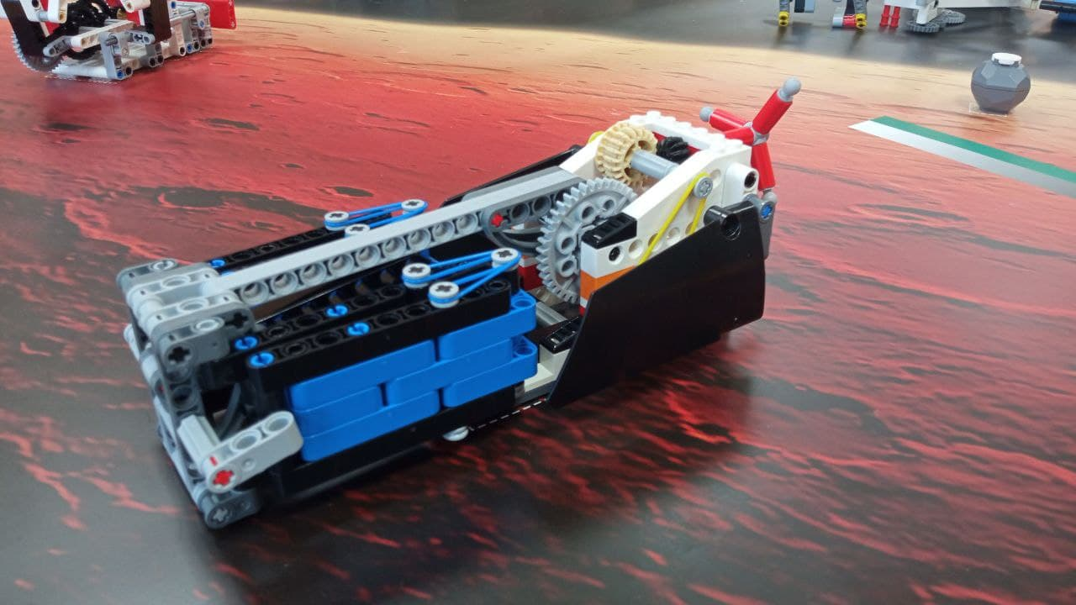

Slide 33
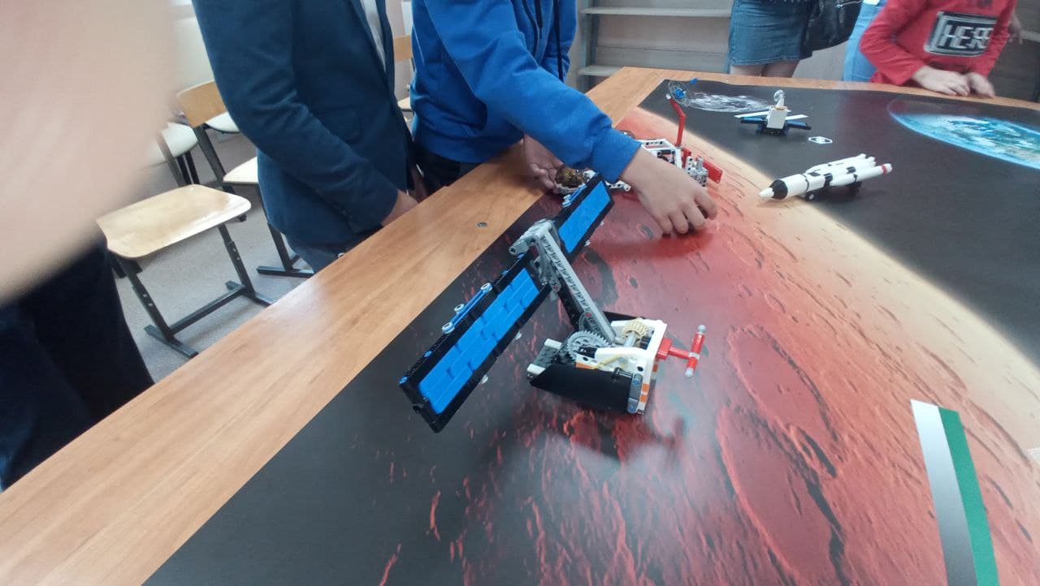

Slide 34
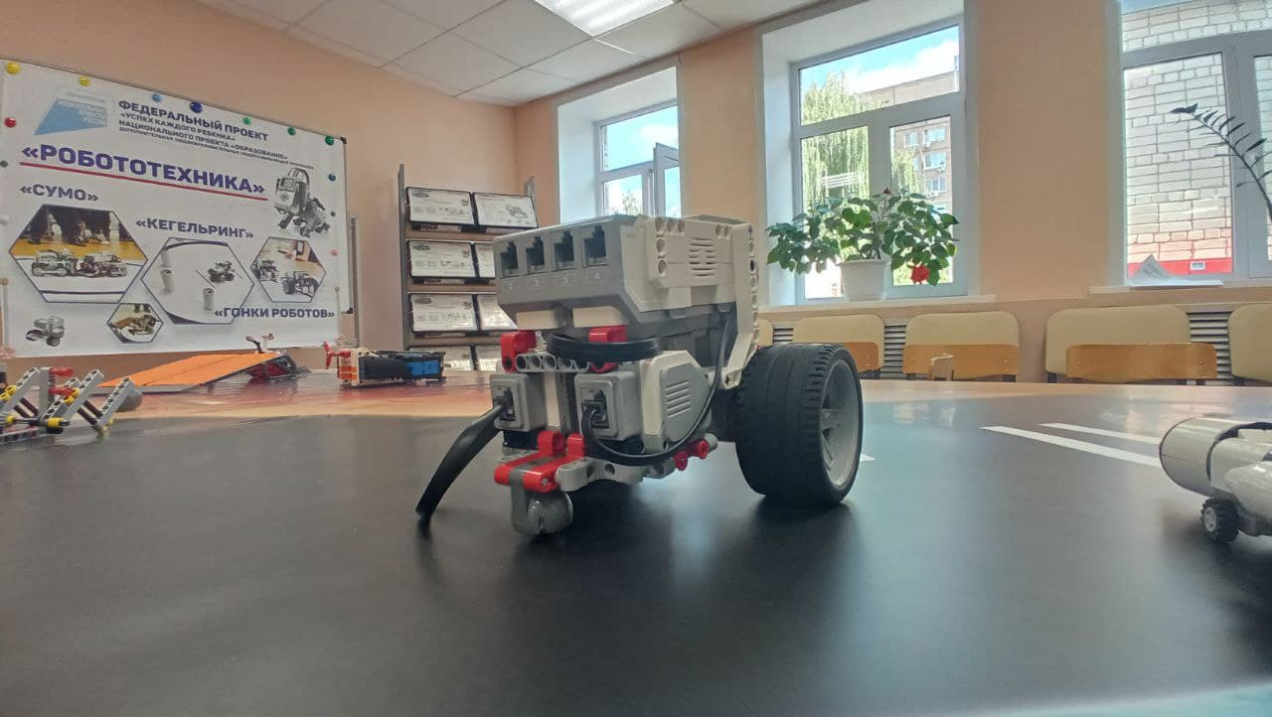

Slide 35
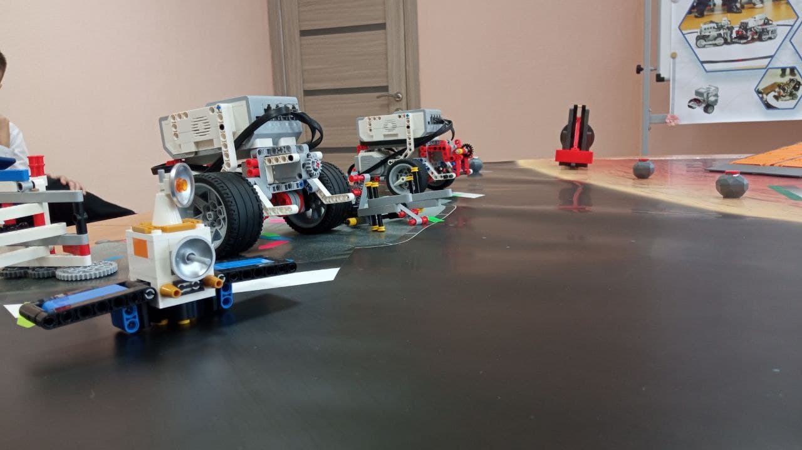

Slide 36
ВВЕДЕНИЕ В МИР РОБОТОТЕХНИКИ
Роботы смоделированы по образцу человеческого организма.
Эти системы должны взять на себя те функции, которые мы не хотим или не должны выполнять, даже если хотим.
Мы воспринимаем мир органами чувств (осязания, слуха, зрения) и начинаем действовать или реагировать в соответствии с условиями окружающей среды или нашими рефлексами (например, рефлекс моргания). У роботов процесс очень похож: они воспринимают окружающую среду через датчики и выполняют действия в соответствии со своей программой, например, двигаются или собирают данные.

Slide 37
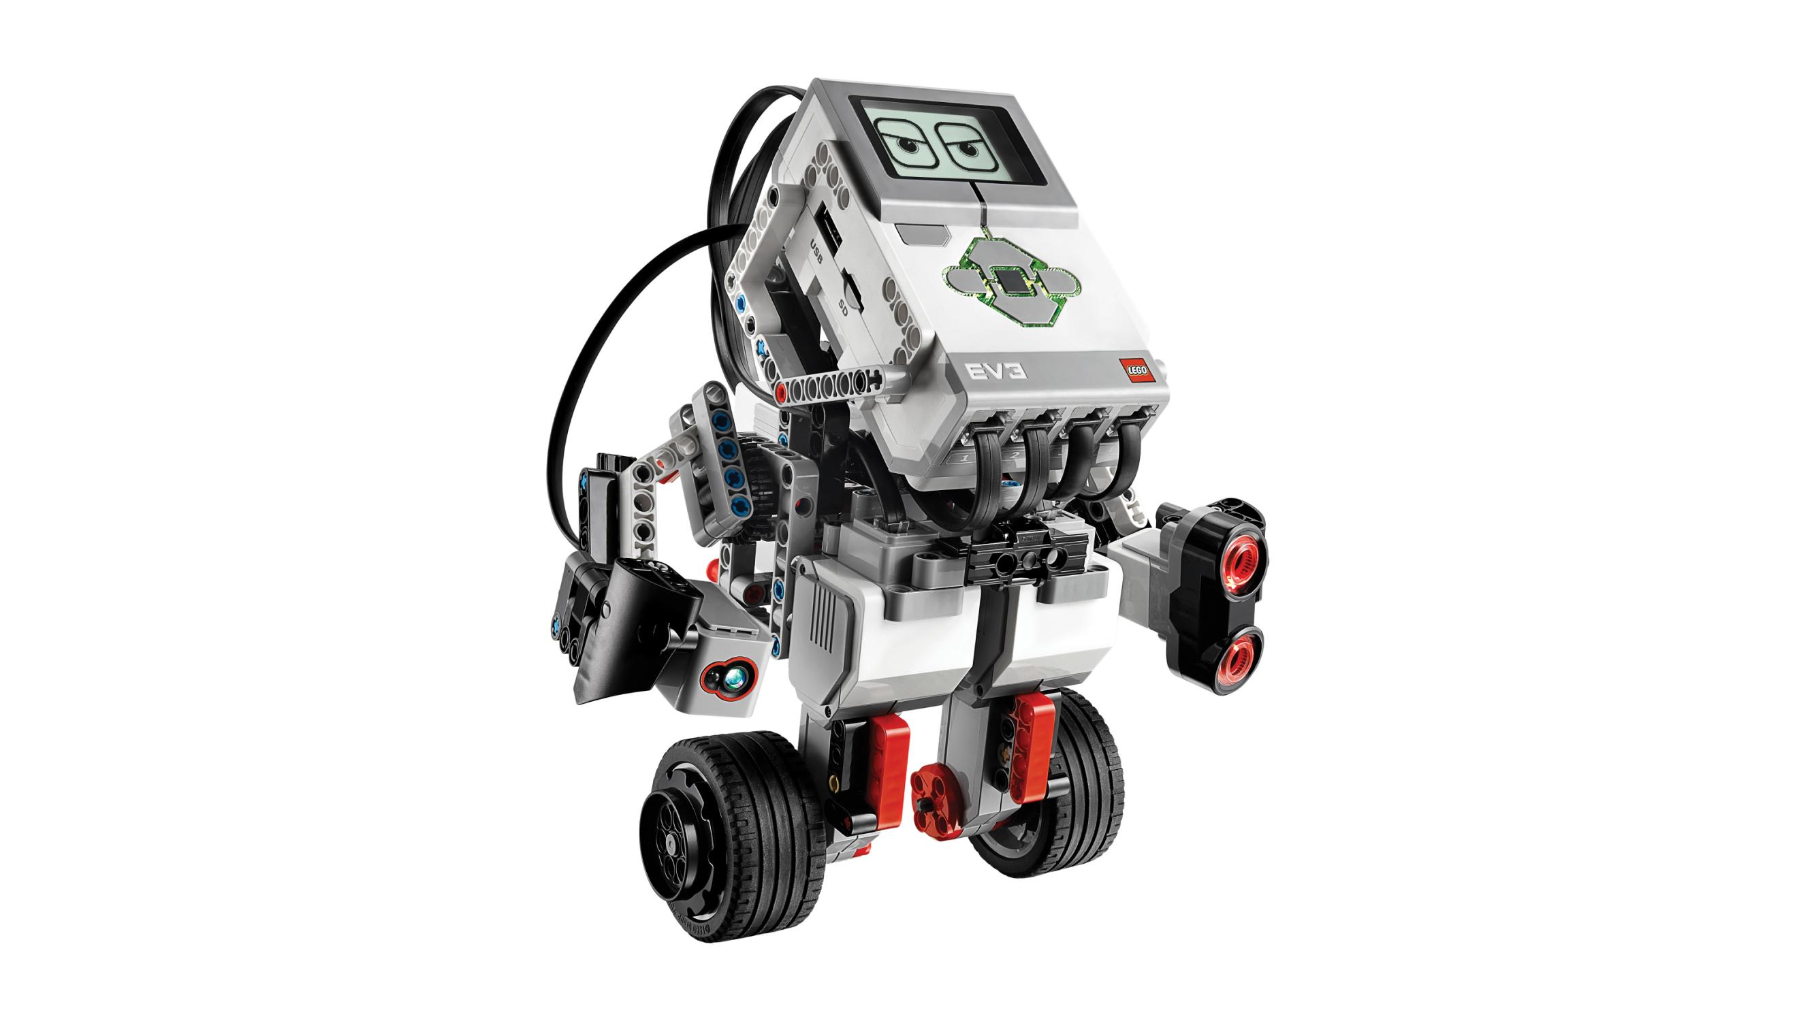
КАК УСТРОЕН РОБОТ

Slide 38





В КАЖДОМ РОБОТЕ ЕСТЬ
КОНТРОЛЛЕР
СЕНСОРЫ
ВСТРОЕННЫЙ ВНУТРИ РОБОТА КОМПЬЮТЕР, КОТОРЫЙ ОБРАБАТЫВАЕТ ПОЛУЧЕННУЮ ИНФОРМАЦИЮ, ПРИНИМАЕТ РЕШЕНИЯ И ДАЁТ КОМАНДЫ ВСЕМ УЗЛАМ РОБОТА
ВИДЕОКАМЕРЫ, ДАТЧИКИ РАСТОЯНИЯ И ДРУГИЕ УСТРОЙСТВА.
ВСЁ, ЧТО ВИДИТ И ИССЛЕДУЕТ РОБОТ
ЭЛЕКТРИЧЕСКИЕ
МОТОРЫ
ПРИДАЮТ РОБОТУ СИЛУ И СПОСОБНОСТЬ ДВИГАТЬСЯ ПРИ ПОМОЩИ ВОЗДУХА ИЛИ ЖИДКОСТИ В ЦИЛИНДРАХ
ПОДВИЖНЫЕ ЧАСТИ
КОНЕЧНОСТИ РОБОТА
(МАНИПУЛЯТОРЫ)
ШАРНИРЫ, ПОХОЖИЕ НА СУСТАВЫ ЧЕЛОВЕКА, ПРИ ПОМОЩИ КОТОРЫХ РОБОТ МОЖЕТ ДВИГАТЬСЯ
ПРИ ПОМОЩИ КОТОРЫХ РОБОТ МОЖЕТ БРАТЬ, ПОДНИМАТЬ, ПЕРЕМЕЩАТЬ ПРЕДМЕТЫ ИЛИ ВЫПОЛНЯТЬ КАКИЕ-НИБУДЬ ВИДЫ РАБОТ

Slide 39

КАК ПРОГРАММИРУЮТ РОБОТОВ

Slide 40

КАК ПРОГРАММИРУЮТ РОБОТОВ

Slide 41
КАК ПРОГРАММИРУЮТ РОБОТОВ

Slide 42

ЯЗЫК ПРОГРАММИРОВАНИЯ SCRATCH (СКРЕТЧ)

Slide 43

Задание 1.
В уроке мы не обсудили часть интерфейса среды Scratch, которая находится под холстом
и в которой задаются свойства объекта.
Изучите представленные здесь поля самостоятельно. Что определяют их значения?
Подумайте, почему важно задавать объектам, которые в Scratch по умолчанию называются Спрайтами, осмысленные имена.
Задание 2.
Составьте программу, согласно которой кот ходит туда-сюда, но через каждые 300 шагов останавливается на 1 секунду и говорит "Мяу".
Подсказка: среди прочего вам понадобятся две команды, которые не рассматривались в этом уроке. Одна из них находится в разделе "Управление", а вторая – в разделе "Звук".
ДОМАШНЕЕ ЗАДАНИЕ

Slide 44

Задание 3.
Сделайте рамку для фотографий из деталей ЛЕГО.

